Slide 1
Ymholiad Gwaith Maes TGAU
6. Gwerthuso

Slide 2

Chwe cham y broses ymholi
Gofyn cwestiynauu
Casglu data
Prosesu a chyflwyno data
Dod i gasgliadau
Gwerthuso’r broses
Dadansoddi a chymhwyso dealltwriaeth ehangach

Slide 3
Sut mae gwerthuso’r broses ymholi?
Nodi cyfyngiadau tystiolaeth ddaearyddol - manwl gywirdeb, dibynadwyedd a thuedd
Myfyrio’n feirniadol ar gryfderau a chyfyngiadau’r data cynradd ac eilaidd, y dulliau a ddefnyddiwyd, y casgliadau a wnaed a’r wybodaeth a gafwyd
Gwerthfawrogi y gall fod mantais i randdeiliaid, gan gyflwyno tuedd

Slide 4
Sut mae gwerthuso’r broses ymholi?
Pan yn gwerthuso’r broses ymholi mae angen i chi wneud sylwadau ar:
Manwl gywirdeb – pa mor fanwl gywir oedd eich mesuriadau a ffurfiau eraill ar gasglu data
Dibynadwyedd – pa mor ddibynadwy oedd eich canlyniadau ac wedyn eich casgliadau?
Tuedd – i ba raddau oedd eich canlyniadau yn wir gynrychioliadol?

Slide 5
Gwerthuso casglu data
Ystyried cryfderau a chyfyngiadau eich dulliau casglu data:
Techneg samplu – a oedd yn briodol ac a gynhyrchodd ddata cynrychioliadol?
Maint y sampl – a wnaethoch chi gasglu digon o ddata er mwyn cynrychioli’r byd go iawn yn gywir?
Tuedd – a oedd eich data yn dangos tuedd ac o bosibl yn gamarweiniol mewn unrhyw ffordd?

Slide 6
Gwerthuso data cynradd: arfordiroedd
Cryfderau
Cyfyngiadau
Roedd techneg samplu systematig yn sicrhau bod cerrig wedi eu dewis ar draws y traeth i gyd
Roedd mesur yr echelin hir gan ddefnyddio caliprau yn hawdd ac yn fanwl gywir
Roedd mesuriadau o ben yr argor i wyneb y traeth yn fanwl gywir
Efallai nad oedd casglu 20 carreg ym mhob safle yn gynrychioliadol o’r traeth
Gwnaeth gwahanol bobl asesu onglogrwydd cerrig – mae hyn yn golygu diffyg gwrthrychedd ac yn cyflwyno camgymeriad dynol
Efallai nad yw dim ond 3 phroffil traeth yn cynrychioli’r traeth yn fanwl gywir
Gallai’r defnydd anghywir o offer technegol fod wedi effeithio ar y canlyniadau

Slide 7
Gwerthuso data eilaidd: arfordiroedd
Cryfderau
Cyfyngiadau
Gwnaeth delwedd fap lloeren helpu i adnabod strategaethau rheoli arfordirol all fod wedi effeithio ar brosesau arfordirol
Mae’r ddelwedd loeren yn dangos amrywiadau ym maint y traeth
Gwnaeth map hanesyddol alluogi i newidiadau yn y traeth gael eu hadnabod
Roedd y ddelwedd loeren yn 15 mlwydd oed felly efallai nad yw’n adlewyrchiad dibynadwy o’r presennol
Nid oedd yn hawdd lleoli ffotograffau hanesyddol yn fanwl ar y ddaear
Nid oedd y map 1:50,000 yn dangos amrywiadau yn nefnydd y traeth a’r mathau o lystyfiant

Slide 8
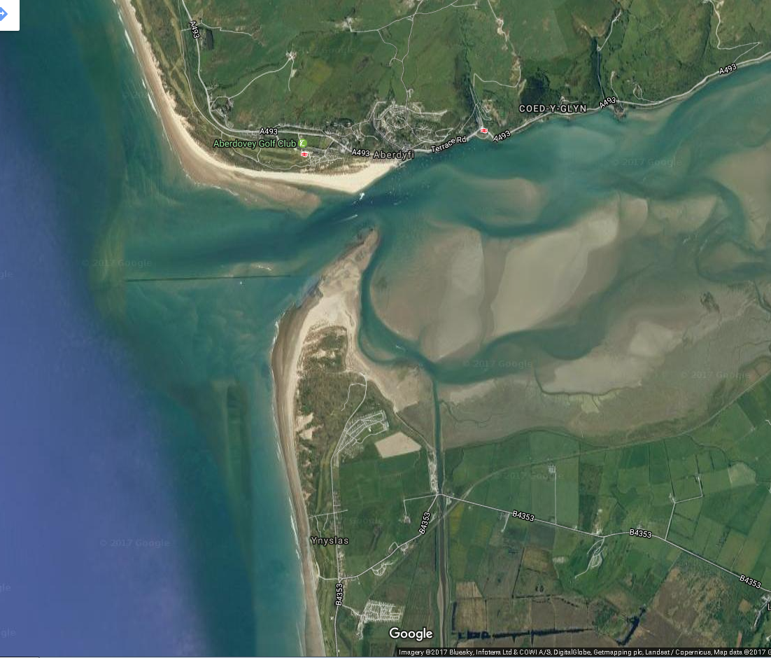
Arfordiroedd: beth yw cryfderau a chyfyngiadau lluniau lloeren?

Slide 9
Gwerthuso data cynradd: twristiaeth
Cryfderau
Cyfyngiadau
Roedd gan yr holiadur gyfuniad priodol o gwestiynau agored a chaeëdig
Cafodd sampl mawr (100) o holiaduron eu cwblhau
Cafodd ffotograffau eu tynnu drwy gydol y dydd i nodi tueddiadau a phatrymau
Roedd y mwyafrif o bobl atebodd yr holiadur yn oedrannus – nid oedd hyn yn adlewyrchu’r twristiaid i gyd
Roedd nifer fawr o atebwyr yn rhan o un grŵp o deithwyr mewn bws gan gyflwyno gogwydd
Cafodd y gwaith o gasglu data ei ganolbwyntio mewn un ardal yn unig

Slide 10
Gwerthuso data eilaidd: twristiaeth
Cryfderau
Cyfyngiadau
Mae’r mapiau hanesyddol yn dangos newidiadau manwl mewn atyniadau i dwristiaid
Mae’n hawdd lleoli’r ffotograffau hanesyddol a’u cymharu â golygfeydd presennol
Daw data hanesyddol o ffynhonnell academaidd barchus felly gellir ei ystyried yn ddibynadwy
Gall fod gwybodaeth y bwrdd twristiaeth lleol yn dangos ychydig o duedd wrth hyrwyddo rhai o atyniadau’r ardal
Mae data twristiaeth yn flynyddol felly nid yw’n dangos y tueddiadau a’r patrymau drwy’r flwyddyn
Gall pobl sy’n gwrthwynebu datblygiadau newydd i dwristiaid yn y papur newydd lleol fod yn rhanddeiliaid â budd personol

Slide 11
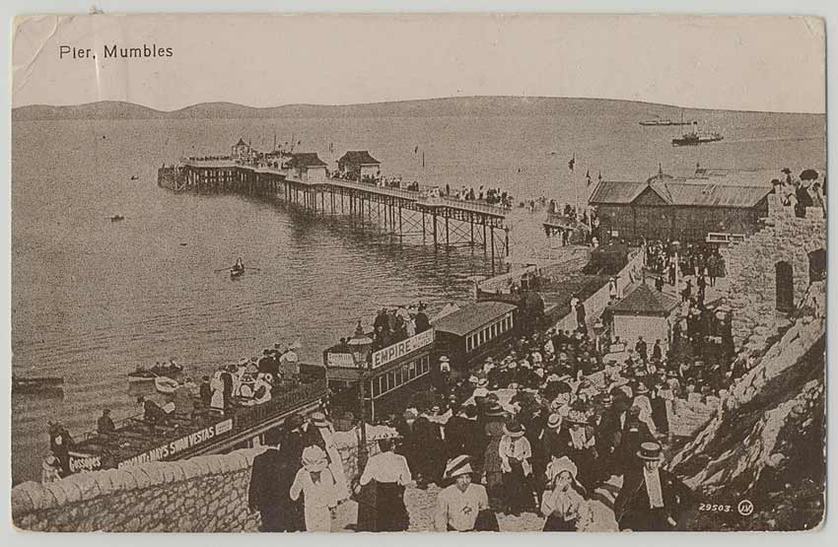
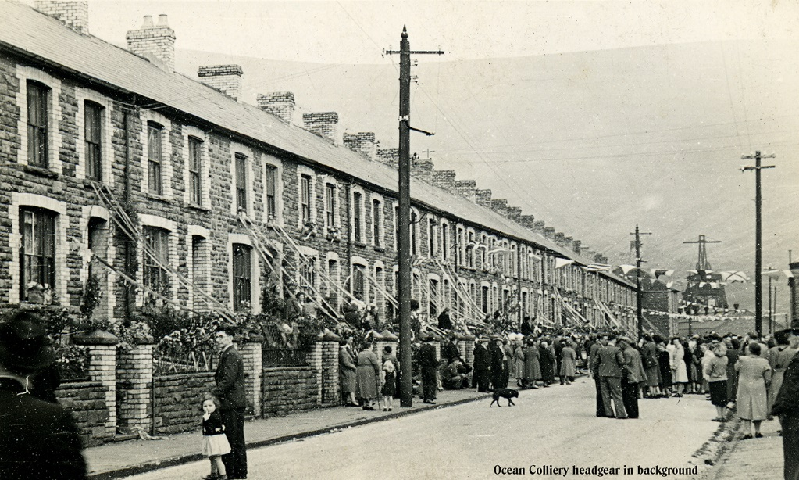
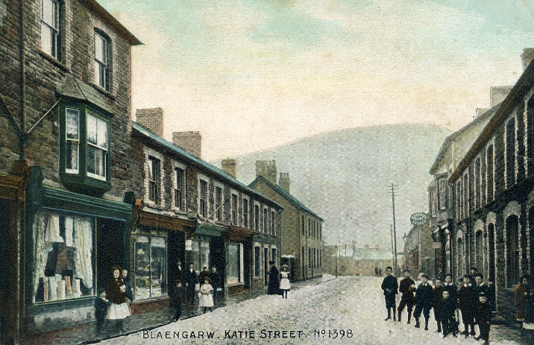
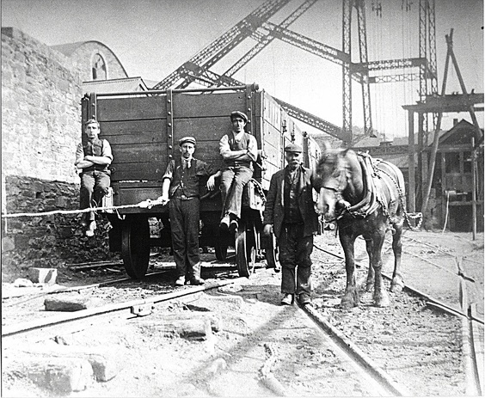
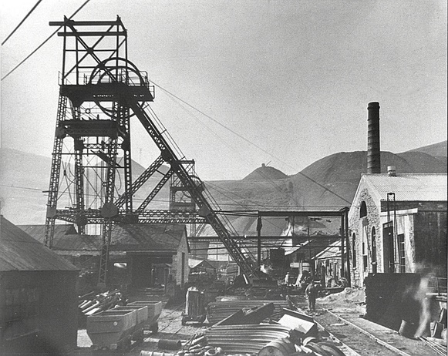
Twristiaeth: beth yw cryfderau a chyfyngiadau lluniau hanesyddol?

Slide 12
Gwerthuso eich casgliad
Sut gallai eich canlyniadau fod yn wahanol ar ddiwrnod arall neu ar adeg wahanol o’r flwyddyn?
I ba raddau gwnaeth y tywydd effeithio ar ddibynadwyedd casgliadau eich ymholiad?
Sut gallai cyfyngiadau a chamgymeriadau posibl yn y casglu data fod wedi effeithio ar ddibynadwyedd eich casgliadau?
A allai llunio diagram anghywir neu amhriodol fod wedi effeithio ar eich canlyniadau?

Slide 13
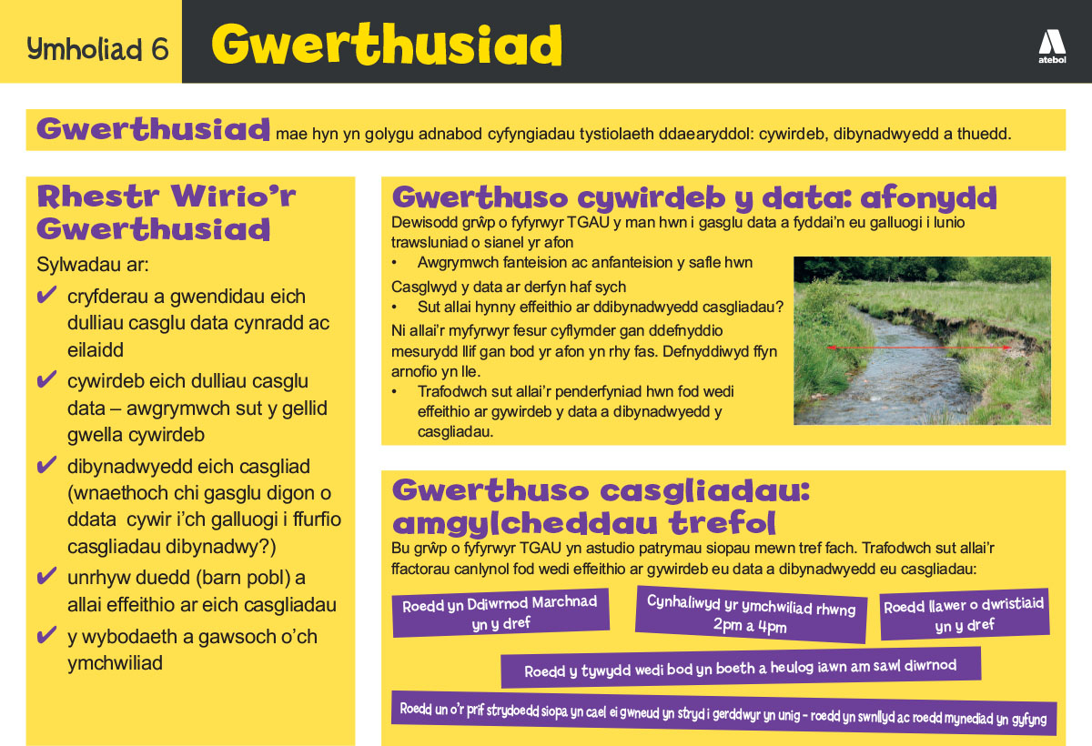
Nawr edrychwch!

Slide 14
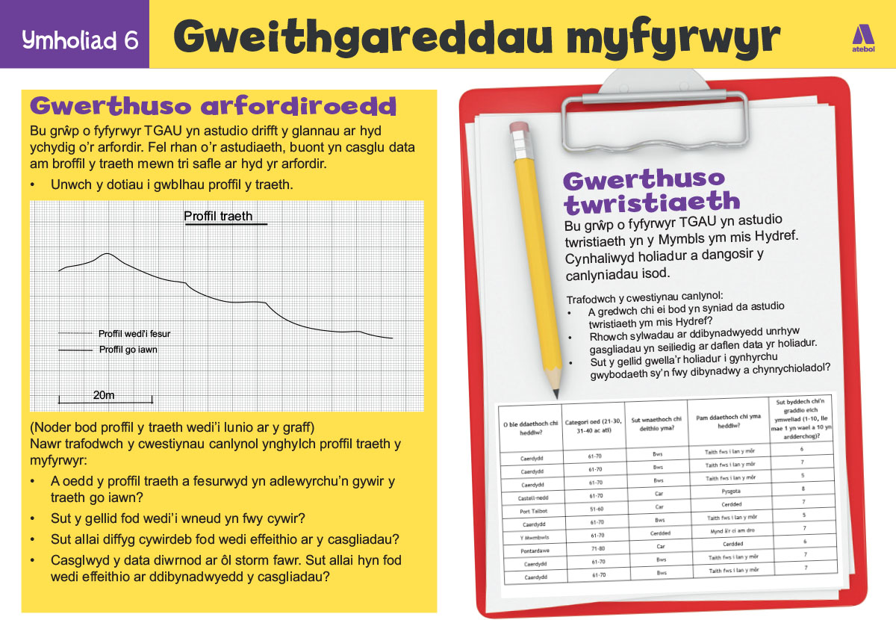
Nawr rhowch gynnig arni!

Slide 15
Meini prawf dewisedig
Tabl A: Methodoleg
2018: Llifau daearyddol
2019: Arolygon ansoddol
2020: Defnyddio trawsluniau
Tabl B: Fframwaith cysyniadol
2018: Cylchredau a llifau
2019: Lle
2020: Cylch dylanwad

